Slide 1


Haciendo Data Science a League of Legends
Jorge de Andrés González

Slide 2
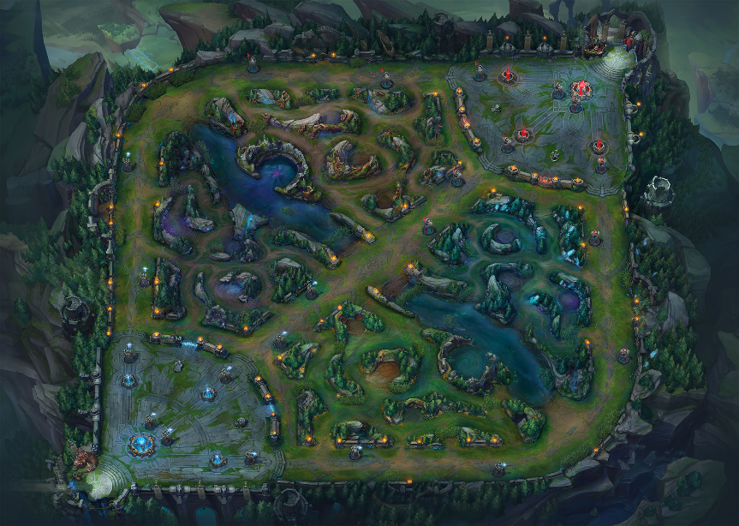
League of Legends
En este trabajo: Business Understanding
Objetivo Final: Nexo
Objetivos Intermedios
Torres
Inhibidores
Objetivos Opcionales
Dragones
Barones
Heraldo

Slide 3
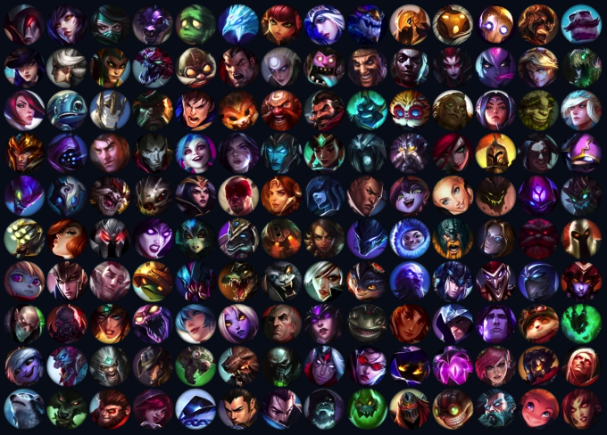
League of Legends
Partidas Ranked
Variables del problema
Dos equipos de 5 jugadores
Campeones, spells…

Slide 4

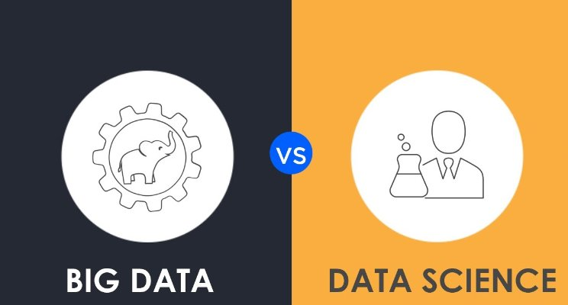
Data Science

Slide 5
Preparación de los Datos
Obtención de los datos
Tipos
Calidad
Limpieza
Técnicas matemáticas
PCA + CentScale
Creación de características
Discretización y binarios
Transformaciones matemáticas

Slide 6
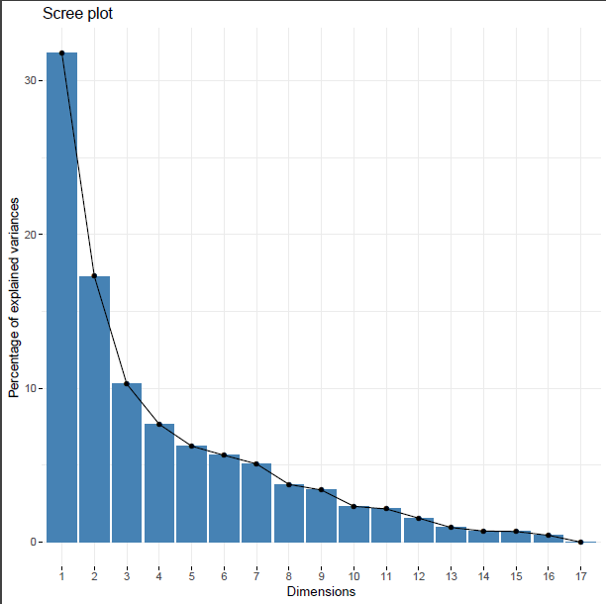
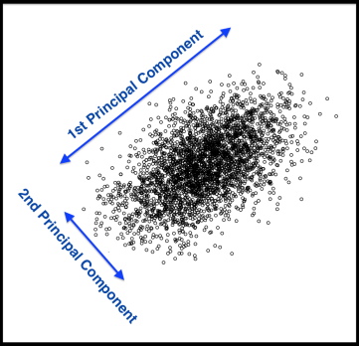
PCA

Slide 7

Exploración de los Datos
Métodos estadísticos + visualización
John Turkey
Patrones, relaciones, outliers, inconsistencias

Slide 8
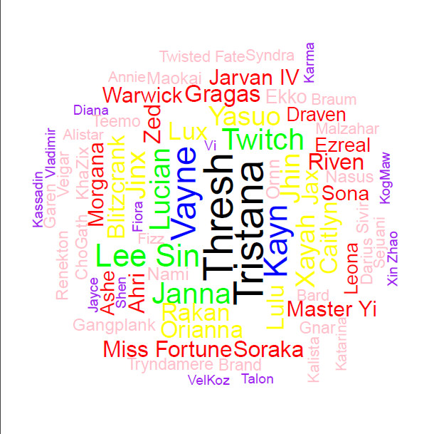
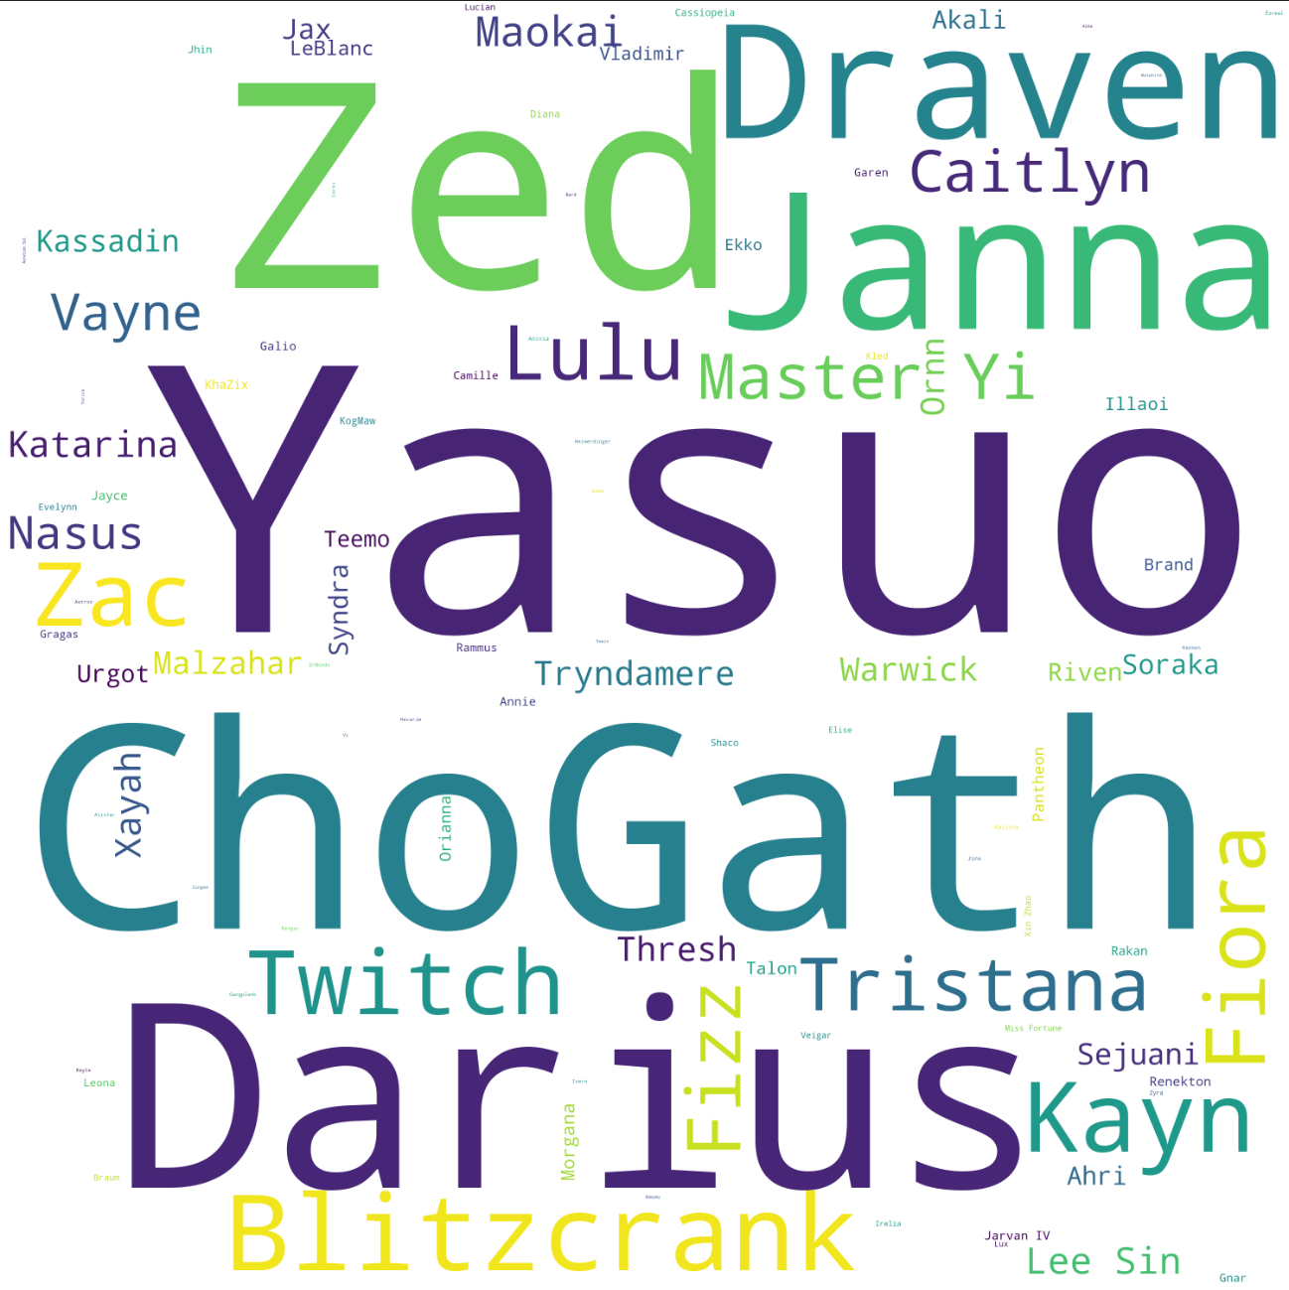
Exploración en este Proyecto
Algunos resultados obtenidos son…
WordCloud Picks
WordCloud Bans

Slide 9
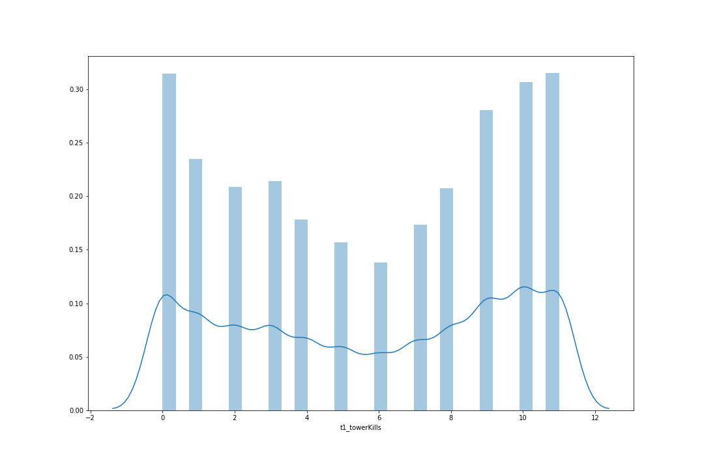
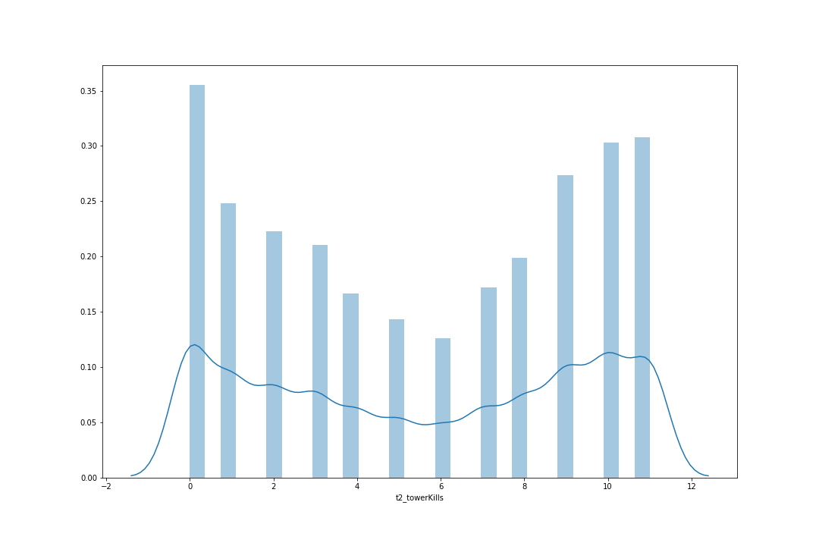
Exploración en este Proyecto
Algunos resultados obtenidos son…
Torres T1
Torres T2

Slide 10
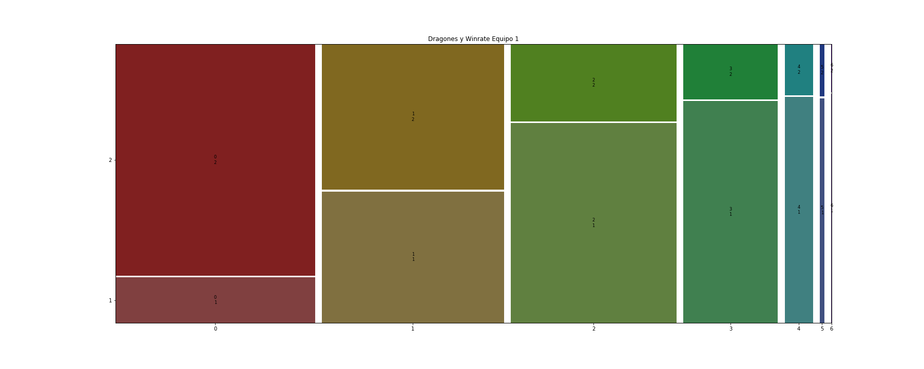
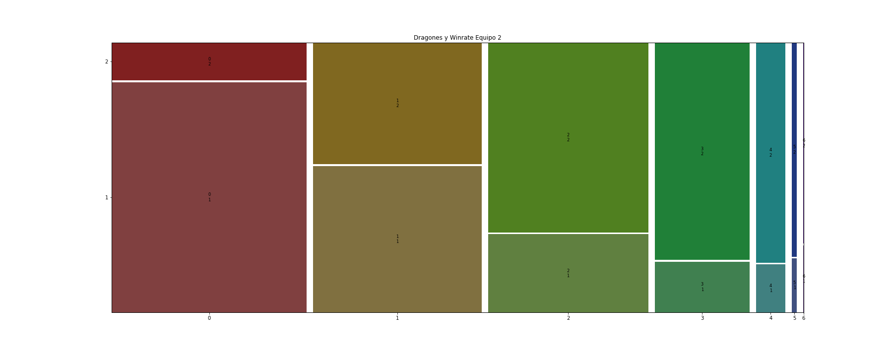
Exploración en este Proyecto
Algunos resultados obtenidos son…
Dragones & Winrate T1
Dragones & Winrate T2

Slide 11
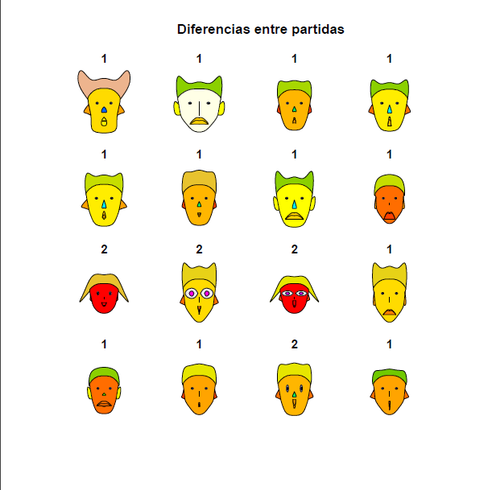
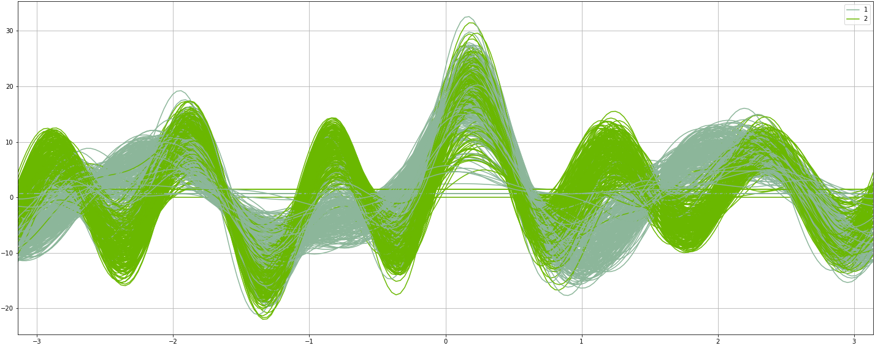
Exploración en este Proyecto
Algunos resultados obtenidos son…
Curvas de Andrews
Caras de Chernoff

Slide 12
Machine Learning
Tarea de asignar un objeto o un conjunto de ellos a una categoría, normalmente predefinida anteriormente, o de asignar un valor continuo.
Clasificación NO es regresión
Clasificación de correos para la detección de spam o la clasificación de tumores a partir de imágenes, predicción del tiempo… entre muchos otros ejemplos
Numerosos problemas, pero solucionables

Slide 13
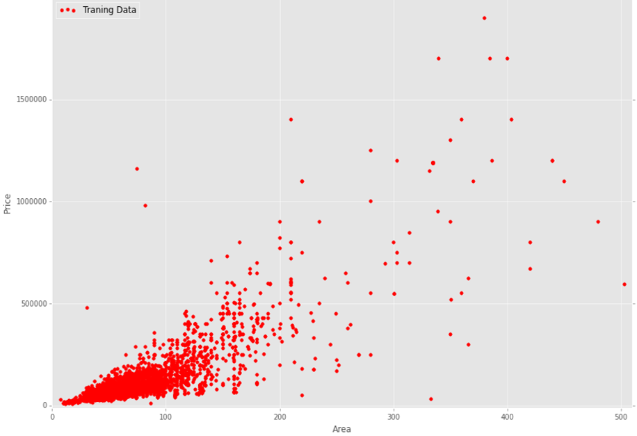
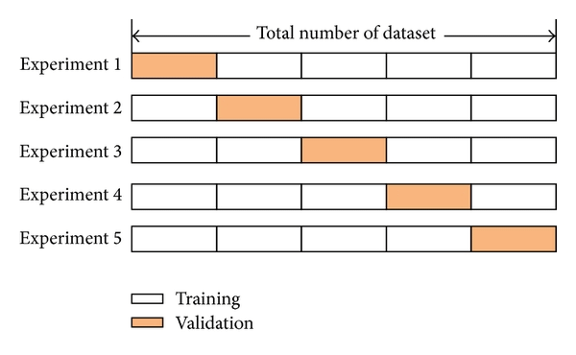
Problemas en ML
Presencia de ruido (outliers)
Falta de muestras representativas
Oversampling
Cross-Validation
Overfitting / Underfitting

Slide 14

Algoritmos de Machine Learning
Supervisados
No Supervisados
Aprendizaje por Refuerzo
Redes Neuronales Deep Learning

Slide 15
Algoritmos Supervisados
Datos previamente etiquetados
Train / Test
KNN
SVM
Regresión Linear
Árboles de decisión (Random Forest)
Algoritmos de Boosting

Slide 16

KNN
K Vecinos más cercanos
Comparación y decisión
Toma decisiones locales
Pre – Procesamiento Fundamental

Slide 17
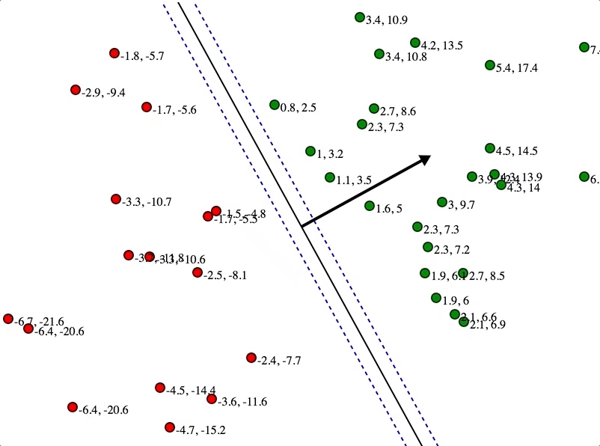
SVM
Hiperplanos de Soporte
Vectores Frontera
SVM Lineal
SVM No Lineal

Slide 18
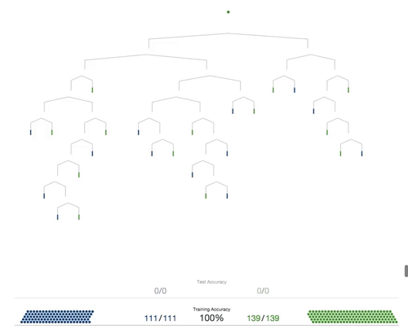
Árboles de Decisión (Random Forest)
Desarrollo de caminos
Raíz -> Intermedios -> Hojas
¡Overfitting!

Slide 19
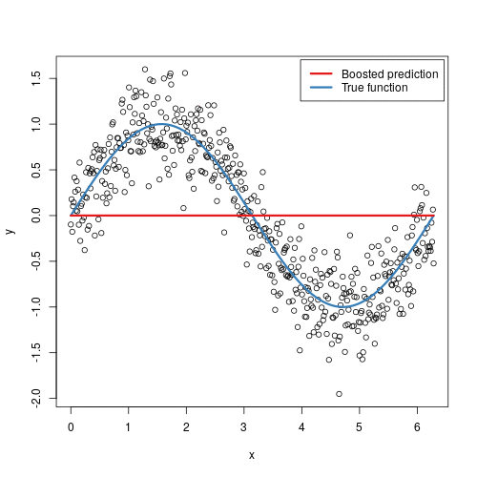
Algoritmos de Boosting
Conjunto de “weak learners”
Normalmente aplicados a tree
Más comunes:
Adaboost (binaria)
Gradient Boost

Slide 20
Algoritmos Semi-Supervisados
Algunos datos previamente etiquetados
Train (Etiquetados) / Test (No Etiquetados)
SVM
Árboles de decisión (Random Forest)

Slide 21
Algoritmos No Supervisados
Ningún dato etiquetado
Extraen características y aprenden relaciones
Minería de Reglas (RIPPER)
K-Means
Dendrogramas

Slide 22
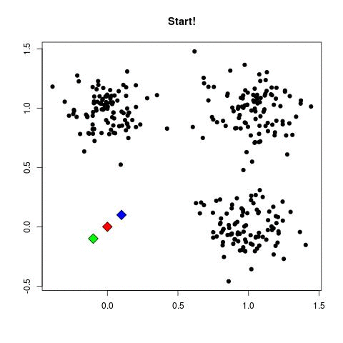
K-Means
Elección de centroides
Problemas con outliers
Objetivo: Reducción del SSE

Slide 23
Algoritmos Aprendizaje por Refuerzo
Feedback hacia la mejor solución
Economía de fichas
Q-Learning
Temporal Difference

Slide 24
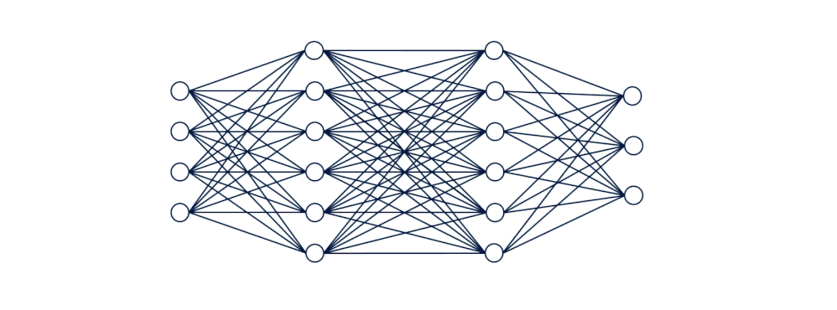
Redes Neuronales & Deep Learning
Parecidas a redes neuronales humanas al principio
Diferencia en función y número de capas ocultas

Slide 25
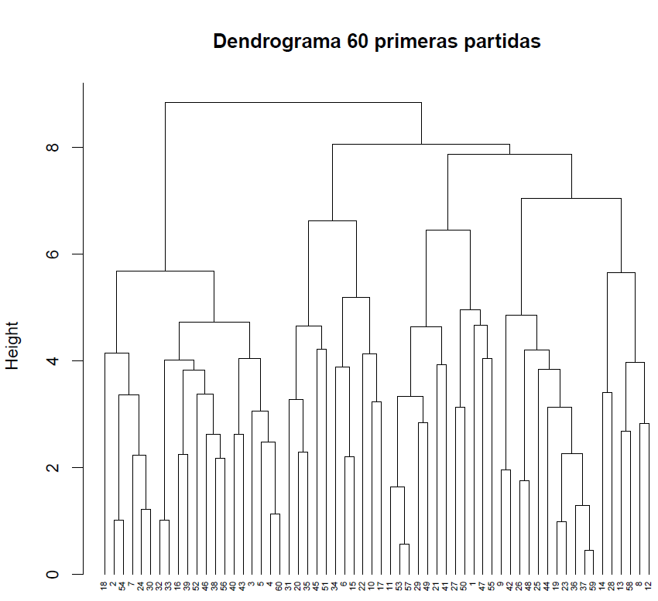
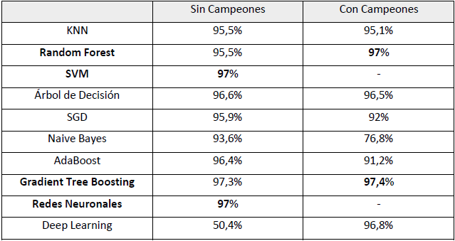
Resultados Finales

Slide 26




También en este trabajo
Creación de API Rest con NodeJS y Express
Creación de Base de Datos NoSQL MongoDB
Conexión del sistema a Python
Lenguajes de Programación usados: Python3 y R

Slide 27
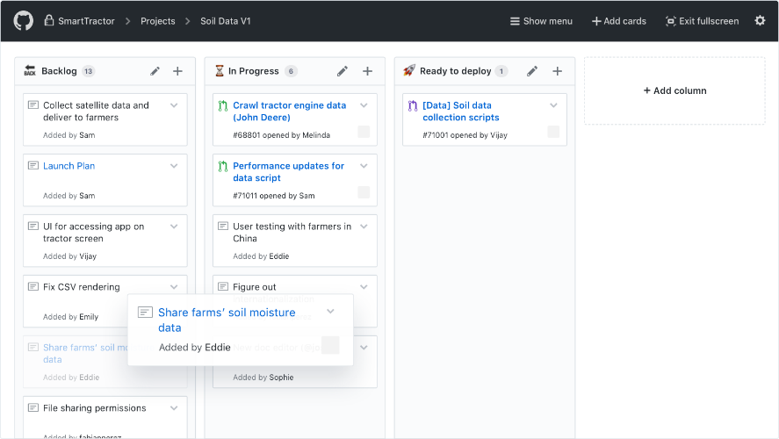

Metodología de Trabajo
Uso de GitHub Boards para control del proyecto (Tabla Kanban)
Uso de GitHub para control de versiones (VCS)

Slide 28
Conclusiones
Es posible obtener las partidas
Business Understanding
Los datos son ciertamente predictivos
Deep Learning multicapa = Buen trabajo
Más observaciones y balanceadas: El resultado tiende a ser mejor

